Slide 1
Курсовая работа «UI- и API- тестирование» 2 поток
Студент: Бессарабова (Уткина) Ольга Сергеевна
Дата: декабрь 2021 г.

Slide 2

Бессарабова (Уткина) Ольга Сергеевна
Город проживания
Таганрог, Ростов-на-Дону
Готовность к командировкам
Да
Образование
Стаж работы
Высшее экономическое
3 года Ассистент по работе с юридическими лицами(Сбер)
2 года аналитик в отделе продаж
Общий стаж
6 лет
Контактные данные
Моб.телефон: 89882507976
E-mail: utkinaos@list.ru
Мотивация
Работа в современной сфере
Интерес к сфере IT
Возможность удаленной работы
Нравится работа с различным ПО по тестированию, автоматизированию ПО.

Slide 3
Опыт работы: «ПАО Сбербанк»
Период: 11.2015-10.2018
Подразделение
Отдел по работе с юридическими лицами (продажи и сопровождение)
Должность
Ассистент клиентского менеджера
Системы/процессы
IBSO, CRM, Excel
Основной функционал
Работа с юридическими лицами: открытие счётов, внесение изменений в юр.дело
CRM
работа с архивом
Консультирование клиентов по продуктам, помощь, звонки клиентам
Активные продажи транзакционных продуктов, деловая переписка с клиентами и общение
Проведение встреч с клиентами, с целью активной продажи и консультирования.2-я рука клиентского менеджера
Подготовка документов, настройка дистанционно-банковского обслуживания. Консультирование клиентов по системе дистанционно-банковского обслуживания

Slide 4
Опыт работы: «ПАО Промсвязьбанк»
Период: 11.2018-11.2019
Подразделение
Отдел по работе с юридическими лицами (продажи и сопровождение)
Должность
Клиентский менеджер по работе с юридическими лицами
Системы/процессы
Внутреннее ПО банка, Excel, Word.
Основной функционал
Работа с юридическими лицами: открытие счётов, внесение изменений в юр.дело
CRM
работа с архивом
Консультирование клиентов по продуктам, помощь, звонки клиентам
Активные продажи транзакционных продуктов, деловая переписка с клиентами и общение
Проведение встреч с клиентами, с целью активной продажи и консультирования
Подготовка документов, настройка дистанционно-банковского обслуживания. Консультирование клиентов по системе дистанционно-банковского обслуживания

Slide 5
Опыт работы: «ООО Малибри»
Период: 11.2019-11.2020
Подразделение
Отдел логистики
Должность
Аналитик
Системы/процессы
1C 11, Битрикс, Excel, Word
Основной функционал
Ценообразование для сетей, индивидуальные заказы
Планирование закупок для китайских, российских поставщиков
Анализ работы клиентских менеджеров
Анализ продаж товаров
Участие в разработке новых товаров
Анализ торгового ассортимента

Slide 6


План проекта
Наименование проекта
Среда
Часть 1.1 UI тестирование
а. Функциональное тестирование. Форма авторизации. Форма регистрации
b. Тестирование безопасности
с. Тестирование удобства использования
d. Тестирование локализации и интернационализации
Часть 1.2 Отчет о дефектах UI
Часть 1.3 Анализ данных в DevTools
b. Скорость загрузки контента
2. API тестирование. Тип запроса Get, Post, Delete
Часть 2.1 Отчет о дефектах API
Часть 3. Домашние задания

Slide 7
UI. Список позитивных тест кейсов Функциональное тестирование Форма авторизации
[FUNC01] Авторизация с валидными номером телефона
[FUNC02] Авторизация с валидными адресом электронной почты
[FUNC03] Контроль работоспособности кнопки «Зарегистрируйтесь» в форме для авторизации
[FUNC04] Контроль доступности поля для ввода поля для ввода эл.почты или телефона в форме для авторизации
[FUNC05] Контроль возможности закрытия формы авторизации кнопкой «Закрыть»
[FUNC06] Контроль поведения страницы для авторизации/регистрации при обновлении страницы
[FUNC07] Проверка работы кнопки соглашения/отказа от актуальных предложений в соответствии с правилами рассылок в форме для авторизации
[FUNC08] Проверка возможности вставить данные из буфера обмена в поле для ввода номера телефона или эл.почты формы для авторизации
[FUNC09] Контроль первой авторизации пользователя через «Вконтакте» на новом устройстве
[FUNC10] Проверка первой авторизации пользователя через «Facebook» на новом устройстве
[FUNC11] Проверка первой авторизации пользователя через «Google» на новом устройстве
[FUNC12] Контроль первой авторизации пользователя через «Twitter» на новом устройстве
[FUNC13] Проверка первой авторизации пользователя через «СберID»на новом устройстве

Slide 8
UI. Список негативных тест кейсов Функциональное тестирование Форма авторизации
[FUNC14] Проверка возможности авторизации при регистрации с ранее использованным номером телефона для регистрации
[FUNC15] Авторизация c некорректным адресом эл.почты
[FUNC16] Авторизация с некорректным номером телефона
[FUNC17] Авторизация с пустым значением в поле «Электронная почта или телефон»
[FUNC18] Авторизация по номеру телефона для несуществующей учетной записи
[FUNC19] Авторизация по номеру телефона без кода страны
[FUNC20] Авторизация с российским номером телефона с лишним символом
[FUNC21] Авторизация с данными, включающие пробелы
[FUNC22] Контроль поведения формы при авторизации при вводе большого количества символов в поле для телефона и эл. почты

Slide 9
UI. Список позитивных тест кейсов Функциональное тестирование Форма регистрации
[FUNC23] Регистрация нового пользователя по валидному адресу электронной почты
[FUNC24] Регистрация нового пользователя по валидному номеру телефона
[FUNC25] Контроль доступности для ввода поля для ввода эл.почты или телефона в форме для регистрации
[FUNC26] Проверка возможности вставить данные из буфера обмена в поле для номера телефона или эл.почты формы для регистрации
[FUNC27] Регистрация нового пользователя через соц.сеть «Вконтакте»
[FUNC28] Регистрация нового пользователя через соц.сеть «Facebook»
[FUNC29] Регистрация нового пользователя через «Google»
[FUNC30] Регистрация нового пользователя через «Twitter»
[FUNC31] Регистрация нового пользователя через «СберID»
[FUNC32] Контроль возможности закрытия формы регистрации кнопкой «Закрыть»
[FUNC33] Проверка работы кнопки соглашения/отказа от актуальных предложений в соответствии с правилами рассылок в форме для регистрации
[FUNC34] Контроль работоспособности гиперссылки отправки кода из смс(«Отправить новый») при пропуске времени для ввода кода при регистрации пользователя по номеру телефона

Slide 10
UI. Список негативных тест кейсов Функциональное тестирование Форма регистрации
[FUNC35] Регистрация с пустым значением в поле «Электронная почта или телефон»
[FUNC36] Регистрация с недопустимыми символами в поле «Электронная почта или телефон»
[FUNC37] Регистрация с номером телефона, ранее зарегистрированным в системе
[FUNC38] Регистрация с эл.почтой, ранее зарегистрированной в системе
[FUNC39] Контроль возможности регистрации по номеру телефона при вводе неверного кода(3 раза) из смс

Slide 11
UI. Список позитивных и негативных тест кейсов Тестирование безопасности
Позитивные проверки | [SECUR01] Контроль получения смс кода с паролем при авторизации по номеру телефона
 | [SECUR02] Контроль наличия безопасного соединения
 | [SECUR03] Контроль наличия сертификата безопасности
 | [SECUR04] Контроль сокрытия пароля при авторизации по эл.почте
 | [SECUR005] Проверка возможности сокрытия пароля, вставленного из буфера обмена при авторизации по эл.почте
 | [SECUR06] Проверка возможности сокрытия пароля, вставленного из буфера обмена при регистрации по эл.почте
 | [SECUR07] Проверка возможности сокрытия/показа пароля при нажатии на иконку «глаза»
 | [SECUR08] Контроль наличия блокировки авторизации по номеру телефона при подозрительной активности
 | [SECUR09] Контроль невозможности авторизации по СберID при временной блокировке авторизации по номеру телефона
Негативные проверки | [SECUR10] Контроль возможности авторизации по эл.почте с некорректным паролем
 | [SECUR11] Контроль возможности авторизации по эл.почте с пустым паролем
 | [SECUR12] Контроль возможности авторизации по номеру телефона с некорректным кодом смс
 | [SECUR13] Контроль получения уведомления о превышении количества попыток ввода кода из смс при авторизации по номеру телефона с некорректным кодом
 | [SECUR14] Контроль возможности авторизации по номеру телефона при получении смс кода и вводе его при прошествии времени для ввода

Slide 12
UI. Список позитивных тест кейсов Тестирование удобства использования
[USABIL01] Контроль соответствия текстовых данных требованиям в форме для авторизации
[USABIL02] Контроль соответствия текстовых данных требованиям в форме для регистрации
[USABIL03] Контроль отображения формы авторизации/регистрации при уменьшенном разрешении экрана в 2 раза
[USABIL04] Проверка возможности перенаправления на стороннюю API в форме для авторизации
[USABIL05] Проверка возможности перенаправления на стороннюю API в форме для регистрации
[USABIL06] Контроль работоспособности гиперссылки «Пользовательское соглашение» в форме для авторизации пользователя
[USABIL07] Контроль работоспособности гиперссылки «Пользовательское соглашение» в форме для регистрации пользователя
[USABIL08] Контроль работоспособности гиперссылки «Политика конфиденциальности» в форме для авторизации пользователя
[USABIL09] Контроль работоспособности гиперссылки «Политика конфиденциальности» в форме для регистрации пользователя
[USABIL10] Контроль работоспособности гиперссылки «Политикой конфиденциальности» в форме для авторизации пользователя
[USABIL11] Контроль работоспособности гиперссылки «Политикой конфиденциальности» в форме для регистрации пользователя
[USABIL12] Контроль работоспособности гиперссылки «Правилами рассылок» в форме для авторизации пользователя
[USABIL13] Контроль работоспособности гиперссылки «Правилами рассылок» в форме для регистрации пользователя
[USABIL14] Возможность нажать кнопку «Продолжить» клавишей «Enter» вводе в поле для ввода дынных эл.почты/мобильного телефона в форме для авторизации
[USABIL15] Возможность нажать кнопку «Войти» клавишей «Enter» при вводе кода из смс при авторизации по номеру телефона
[USABIL16] Контроль отсутствия ошибок орфографических, грамматических в форме для регистрации
[USABIL17] Контроль отсутствия ошибок орфографических, грамматических в форме для авторизации
[USABIL18] Контроль возможности редактировать код, полученный из смс в форме для авторизации пользователя

Slide 13
UI. Список негативных тест кейсов Тестирование локализации и интернационализации
[LOCAL01] Контроль адаптации формата мобильного номера телефона под российский формат в поле для ввода окна авторизации
[LOCAL02] Контроль адаптации формата мобильного номера телефона под российский формат в поле для ввода окна регистрации
[LOCAL03] Проверка возможности регистрации с иностранным номером телефона
[LOCAL04] Контроль возможности перевода страницы в браузере
[LOCAL05] Контроль корректного отображения формы авторизации при языке браузера «Английский»
[LOCAL06] Контроль корректного отображения формы регистрации при языке браузера «Английский»
[LOCAL07] Контроль наличия документа «Пользовательского соглашение» на английском языке при переходе к документу из формы авторизации
[LOCAL08] Контроль наличия документа «Политика конфиденциальности» на английском языке при переходе к документу из формы авторизации
[LOCAL09] Контроль наличия документа «Правила рассылок» на английском языке при переходе к документу из формы авторизации

Slide 14
Наиболее важные тест кейсы. UI тестирование
[FUNC01] Авторизация с валидными номером телефона
Критичность: Критический
Предварительные условия:
Открыта страница https://okko.tv/login
Пользователь не авторизирован
Поле ввода почты/номер телефона доступно
Открыта форма для авторизации
Шаг | Тестовые данные | Ожидаемый результат
1- Ввести номер телефона в поле | 89882507976 | Номер вводится в формате +7(ххх) ххх хх хх
2- Нажать на кнопку «Продолжить» |  | Кнопка «Продолжить активна, открывается форма для подтверждения кода по смс
3- Приходит код на ранее введенный номер телефона |  | Код приходит на номер телефона в формате целочисленных цифр ххххх
4- Ввести полученный код в поле для ввода | ххххх | Кнопка «Войти» становится активной (подсвечивается синим цветом)
5- Нажать на кнопку «Войти» |  | Открывается главная страница ресурса. В хедере(справа) имеется надпись «Профиль»

Slide 15
Наиболее важные тест кейсы. UI тестирование
[FUNC24] Регистрация нового пользователя по валидному номеру телефона
Критичность: Критический
Предварительные условия:
Открыта страница https://okko.tv/login (окно для авторизации)
Пользователь не зарегистрирован/не авторизирован
Открыта форма для регистрации
Поле для ввода эл.почты, номера телефона активно для ввода
Шаг | Тестовые данные | Ожидаемый результат
2- Ввести адрес номер телефона | 89287671430 | Поле доступно для ввода
3- Нажать на кнопку «Продолжить» |  | Кнопка активна, открывается окно для ввода смс кода из смс(смс поступило на введенный номер телефона)
4- Ввести код из смс | ххххх | Пароль вводится. Кнопка «Зарегистрироваться» становится активной.
5- Нажать на кнопку «Зарегистрироваться» |  | Кнопка нажимается. Открывается главная страница ресурса. В хедере(справа) имеется надпись «Профиль»

Slide 16
Наиболее важные тест кейсы. UI тестирование
[FUNC23] Регистрация нового пользователя по валидному адресу электронной почты
Критичность: Критический
Предварительные условия:
Открыта страница https://okko.tv/login (окно для авторизации)
Пользователь не зарегистрирован/не авторизирован
Открыта форма для регистрации
Шаг | Тестовые данные | Ожидаемый результат
1- Ввести адрес эл.почты | duckling_kria@mail.ru | Поле доступно для ввода
2- Нажать на кнопку «Продолжить» |  | Кнопка активна. Открывается меню для генерации пароля
3- Ввод пароля | 73731010Utkina | Пароль вводится скрытыми символами (*)
4- Нажать на кнопку «Зарегистрироваться» |  | Кнопка активна. Открывается главная страница ресурса. В хедере(справа) имеется надпись «Профиль»

Slide 17
Наиболее важные тест кейсы. UI тестирование
[SECUR01] Контроль получения смс кода с паролем при авторизации по номеру телефона
Критичность: Критический
Предварительные условия:
Открыта страница https://okko.tv/login
Пользователь не авторизирован
Поле для ввода эл.почты или телефона доступно для работы
Открыта форма для авторизации
Шаг | Тестовые данные | Ожидаемый результат
1- Ввести номер телефона в поле для ввода номера телефона/эл.почты | 89882507976 | Номер вводится в формате +7 (988) 250 79 76
2- Нажать на кнопку «Продолжить» |  | Кнопка активна. Открывается форма для ввода кода смс, Смс поступает на введенный номер телефона

Slide 18
Наиболее важные тест кейсы. UI тестирование
[SECUR02] Контроль наличия безопасного соединения
Критичность: Критический
Предварительные условия:
Открыта страница https://okko.tv/login (окно для авторизации)
Шаг | Тестовые данные | Ожидаемый результат
1- Проверить наличие значка «замок» в адресной строке |  | Замок имеется
2- Нажать на значок «замок» |  | Появляется меню браузера с информацией о безопасном подключении

Slide 19
Баг-репорты. UI тестирование
[BUG01] Неработоспособность кнопки «Enter» при вводе кода из смс при авторизации по номеру телефона
Критичность: Тривиальная
Предварительные условия:
Открыта страница https://okko.tv/login (окно для авторизации)
Пользователь не зарегистрирован в системе
Шаг | Тестовые данные | Ожидаемый результат | Фактический результат
1- Ввести номер телефона в поле | 89882507976 | Номер вводится в формате +7(ххх) ххх хх хх. Кнопка «Продолжить» становится активной. | Номер вводится согласно маске. Кнопка «Продолжить» становится активной.
2- Нажать на кнопку «Продолжить» |  | Открывается меню для ввода кода из смс | Открывается меню для ввода кода из смс
3- Ввести код | ххххх | Код приходит на номер телефона в формате целочисленных цифр ххххх | Код приходит на номер телефона в формате целочисленных цифр ххххх
3- Нажать на «Enter» |  | Открывается форма для подтверждения кода по смс | Действий не происходит

Slide 20
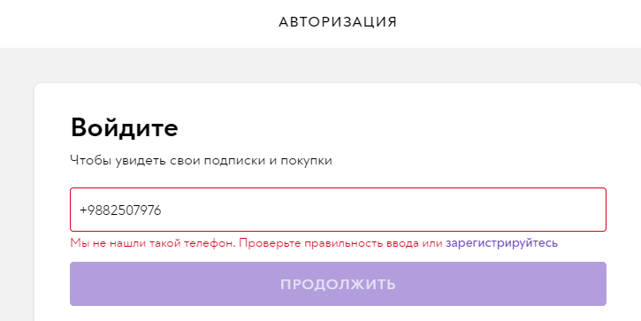
Баг-репорты. UI тестирование
[BUG02] Невозможность авторизоваться но номеру телефона формата 9хх ххх хх хх
Критичность: Незначительная
Предварительные условия:
Открыта страница https://okko.tv/login (окно для авторизации)
Пользователь не авторизирован
Поле для ввода эл.почты или телефона доступно для работы
Шаг | Тестовые данные | Ожидаемый результат | Фактический результат
1- Ввести номер телефона в поле | 9882507976 | Номер вводится в формате +7(ххх) ххх хх хх. Кнопка «Продолжить активна. | Номер вводится в формате +9882507976. Кнопка «Продолжить активна.
2- Нажать на кнопку «Продолжить» |  | Открывается форма для подтверждения кода по смс | Появляется уведомление «Мы не нашли такой телефон. Проверьте правильность ввода или Зарегистрируйтесь»
3- Приходит код на ранее введенный номер телефона |  | Код приходит на номер телефона в формате целочисленных цифр ххххх
4- Ввести полученный код в поле для ввода | ххххх | Кнопка «Войти» становится активной (подсвечивается синим цветом)
5- Нажать на кнопку «Войти» |  | Закрывается форма авторизации. Открывается главная страница ресурса. В хедере(справа) имеется надпись «Профиль»

Slide 21
Баг-репорты. UI тестирование
[BUG03] Отсутствие блокировки для входа через «СберID» при блокировке по номеру телефона в связи с большим количеством попыток входа
Критичность: Незначительная
Предварительные условия:
Открыта страница https://okko.tv/login (окно для авторизации)
Пользователь не авторизирован
Поле для ввода эл.почты или телефона доступно для работы
Шаг | Тестовые данные | Ожидаемый результат | Фактический результат
1- Нажать на кнопку «Войти по СберID» |  | Открывается форма для входа в СберID с формой для ввода номера телефона | Открывается форма для входа в СберID с формой для ввода номера телефона
2- Ввести номер телефона | 89882507976 | Поле доступно для ввода | Поле доступно для ввода
3- Нажать «Войти или зарегистрироваться» |  | Поступает PUSH-уведомление для входа в банк-клиент | Появляется уведомление: «Слишком много попыток. Запросите новый код через 4 часа»
4- Осуществить действия для входа в банк-клиенте |  | Перенаправление на главную страницу ресурса. В хедере появляется кнопка «Профиль»

Slide 22
Баг-репорты. UI тестирование
[BUG04] Невозможность удалить код из смс клавишей «Delete» в форме для авторизации по смс
Критичность: Незначительная
Предварительные условия:
Открыта страница https://okko.tv/login (окно для авторизации).
Пользователь не авторизирован
Открыта форма для авторизации
Форма для ввода номера телефона и эл. почты доступны для работы
Шаг | Тестовые данные | Ожидаемый результат | Фактический результат
1- Ввести номер телефона для авторизации и нажать продолжить | 89882507976 | Открывается форма для ввода кода. Код поступает на номер телефона. Кнопка «войти» не активна. | Открывается форма для ввода кода. Код поступает на номер телефона. Кнопка «войти» не активна.
2- Ввести неверный код | ххххх | Код вводится. Доп. уведомлений нет. Кнопка «Войти» становится активной. | Код вводится. Доп. уведомлений нет. Кнопка «Войти» становится активной.
3- Выделить неверный код и нажать клавишу «Delete» |  | Удаляется введенный ранее код. | Код не удаляется. Никаких действий не происходит.

Slide 23

Баг-репорты. UI тестирование
[BUG05] Мигает графика при согласии/отказе об информировании о новинках и актуальных предложениях в форме для авторизации
Критичность: Незначительная
Предварительные условия:
Открыта страница https://okko.tv/login (окно для авторизации).
Пользователь не авторизирован
Открыта форма для авторизации
Шаг | Тестовые данные | Ожидаемый результат | Фактический результат
1-Нажать на кнопку выбора «Хочу узнавать о новинках и актуальных предложениях…» |  | Кнопка выбора подсвечивается фиолетовым цветом. Форма для авторизации не видоизменяется. | Кнопка подсвечивается фиолетовым цветом. Мигают значки соц.сетей при нажатии кнопки V.
1-Нажать на кнопку выбора «Хочу узнавать о новинках и актуальных предложениях…» |  | Кнопка выбора становится белой, без галочки. Форма для авторизации не видоизменяется. | Кнопка выбора становится белой, без галочки. Мигают значки соц.сетей при нажатии кнопки V.

Slide 24
API. Список тест кейсов Тип запроса Get
Позитивные проверки | [API01] Контроль возможности поиска ранее созданного заказа по ID
 | [API02] Контроль возможности поиска заказа с количеством символов в номере
 | [API03] Контроль возможности получения карты кодов состояния
Негативные проверки | [API04] Контроль возможности найти несуществующий заказ с отрицательным номером
 | [API05] Контроль возможности поиска заказа с недопустимыми символами в номере
 | [API06] Контроль возможности поиска заказа с количеством символов в номере 65

Slide 25
API. Список тест кейсов Тип запроса Post
Позитивные проверки | [API07] Проверка возможности создания заказа с валидными
 | [API08] Проверка возможности создания заказа при значении PetID и количество питомцев с количеством цифр в значении 64
 | [API09] Проверка создания заказа со статусом approved
 | [API10] Создание заказа со статусом delivered
Негативные проверки | [API11] Проверка создания заказа с пустым телом
 | [API12] Контроль возможности создания заказа с отсутствующем статусом заказа
 | [API13] Контроль возможности создания заказа с ошибкой синтаксиса тела
 | [API14] Проверка возможности создания заказа при значении PetID, количество питомцев с количеством цифр в значении 65
 | [API15] Проверка возможности создания заказа при указании даты в формате (дд месяц ГГГГ) в теле запроса параметра shipDate
 | [API16] Проверка возможности создания заказа со статусом заказа на кириллице
 | [API17] Контроль возможности создать заказ с отсутствующим параметром «complete»
 | [API18] Контроль возможности создать заказ параметром «quantity» с количеством цифр 33

Slide 26
API. Список тест кейсов Тип запроса Delete
Позитивные проверки | [API19] Проверка удаления сформированного заказа
Негативные проверки | [API20] Контроль возможности удалить несуществующий заказ с отрицательным значением
 | [API21] Контроль возможности удалить несуществующий заказ c количеством символов 65
 | [API22] Контроль возможности удалить несуществующий заказ c количеством символов 64
 | [API23] Контроль возможности удалить заказ с пустым значением в номере заказа

Slide 27
Наиболее важные тест кейсы. API тестирование
[API07] Проверка возможности создания заказа с валидными данными
Критичность: Критическая
Предварительные условия:
Методы Post, Get: описаны принципы работы в документации, доступны для тестирования.
Шаг | Тестовые данные | Ожидаемый результат
1- Отправить Post запрос с URL, Body(json) | URL: https://petstore.swagger.io/v2/store/order Body: { "id": 111, "petId": 15, "quantity": 0, "shipDate": "2021-12-09T10:42:32.727Z", "status": "placed", "complete": true } | Статус код 200. Тело ответа(json): { "id": 111, "petId": 15, "quantity": 0, "shipDate": "2021-12-09T10:42:32.727+0000", "status": "placed", "complete": true }
2- Отправить get запрос c запросом № заказа | URL: https://petstore.swagger.io/v2/store/order/111 | Статус код 200. Тело ответа: { "id": 111, "petId": 15, "quantity": 0, "shipDate": "2021-12-09T10:42:32.727+0000", "status": "placed", "complete": true }

Slide 28
Наиболее важные тест кейсы. API тестирование
[API01] Контроль возможности поиска ранее созданного заказа по ID
Критичность: Значительная
Предварительные условия:
Методы Post, Get: описаны принципы работы в документации, доступны для тестирования.
Шаг | Тестовые данные | Ожидаемый результат
1- Отправить Post запрос на создание заказа | URL: https://petstore.swagger.io/v2/store/order Body: { "id": 11090511, "petId": 15, "quantity": 0, "shipDate": "2021-12-09T10:42:32.727Z", "status": "placed", "complete": true } | Статус код 200. Тело ответа: { "id": 11090511, "petId": 15, "quantity": 0, "shipDate": "2021-12-09T10:42:32.727+0000", "status": "placed", "complete": true }
2- Поиск заказа(отправка get запроса) | URL: https://petstore.swagger.io/v2/store/order/11090511 | Статус код 200. Тело ответа: { "id": 11090511, "petId": 15, "quantity": 0, "shipDate": "2021-12-09T10:42:32.727+0000", "status": "placed", "complete": true }

Slide 29
Наиболее важные тест кейсы. API тестирование
[API19] Проверка удаления сформированного заказа
Критичность: значительная
Предварительные условия:
Метод Delete: описаны принципы работы в документации, доступен для тестирования.
Шаг | Тестовые данные | Ожидаемый результат
1- Отправить Post запрос с URL, Body(json) | URL: https://petstore.swagger.io/v2/store/order Тело запроса: { "id": 36999, "petId": 15, "quantity": 0, "shipDate": "2021-12-09T10:42:32.727Z", "status": "placed", "complete": true } | Статус код 200. Тело ответа: { "id": 36999, "petId": 15, "quantity": 0, "shipDate": "2021-12-09T10:42:32.727+0000", "status": "placed", "complete": true }
2- Удалить сформированный заказ (отправить Delete запрос) | URL: https://petstore.swagger.io/v2/store/order/36999 | Статус код 200. Тело ответа: { "code": 200, "type": "unknown", "message": "36999" }

Slide 30
Наиболее важные тест кейсы. API тестирование
[API12] Контроль возможности создания заказа с отсутствующем статусом заказа
Критичность: незначительная
Предварительные условия:
Методы Post, Get: описаны принципы работы в документации, доступны для тестирования.
Шаг | Тестовые данные | Ожидаемый результат
1- Отправить Post запрос на создание заказа без статуса заказа | URL: https://petstore.swagger.io/v2/store/order Body(пример): { "id": 3, "petId": 15, "quantity": 0, "shipDate": "2021-12-09T10:42:32.727Z", "status": "placed" } | Статус код 200. Ответ сервера: { "id": 3, "petId": 15, "quantity": 0, "shipDate": "2021-12-09T10:42:32.727+0000", "status": "placed", "complete": false }

Slide 31
Наиболее важные тест кейсы. API тестирование
[API11] Проверка создания заказа с пустым телом
Критичность: Незначительная
Предварительные условия:
Методы Post, Get: описаны принципы работы в документации, доступны для тестирования.
Шаг | Тестовые данные | Ожидаемый результат
1- Отправить Post запрос на создание заказа без тела | URL: https://petstore.swagger.io/v2/store/order Body: { } | Статус код 200. Id присваивается автоматически, PetID = 0, количество = 0б статус заказа false. Пример: { "id": 9223372000001091208, "petId": 0, "quantity": 0, "complete": false }

Slide 32
Баг-репорты. API тестирование
[BUGAPI01] Некорректное значение параметра «message» в ответе от сервера при поиске заказа с количеством символов в номере 64
Критичность: Незначительная
Предварительные условия:
• Метод Get: описаны принципы работы в документации, доступен для тестирования.
Шаг | Тестовые данные | Ожидаемый результат | Фактический результат
1-Отправить Get запрос на поиск заказа с номером заказа. | URL: https://petstore.swagger.io/v2/store/order/11111111112222222222333333333344444444445555555555666666666667777 | Статус код 404. Тело ответа: { "code": 404, "type": "unknown", "message": "Order not found" } | Статус код 404. Ответ: { "code": 404, "type": "unknown", "message": "java.lang.NumberFormatException: For input string: \"11111111112222222222333333333344444444445555555555666666666667777\"" }

Slide 33
Баг-репорты. API тестирование
[BUGAPI02] Некорректное значение параметра «message», статус код в ответе сервера при поиске товара с отрицательным значением
Критичность: Незначительная
Предварительные условия:
• Метод Get: описаны принципы работы в документации, доступен для тестирования.
Шаг | Тестовые данные | Ожидаемый результат | Фактический результат
1- Отправить Get запрос с неверным номером заказа | URL: https://petstore.swagger.io/v2/store/order/-1 | Статус код 400. Ответ: { "code": 1, "type": "error", "message": "Invalid ID supplied" } | Статус код 404. { "code": 1, "type": "error", "message": "Order not found" }

Slide 34
Баг-репорты. API тестирование
[BUGAPI03] Некорректный ответ сервера при поиске товара с недопустимыми символами в номере заказа
Критичность: Незначительная
Предварительные условия:
• Метод Get: описаны принципы работы в документации, доступен для тестирования.
Шаг | Тестовые данные | Ожидаемый результат | Фактический результат
1-Отправить Get запрос на поиск заказа с номером заказа | URL: https://petstore.swagger.io/v2/store/order/!"№;%:?*()_+" | Статус код: 400. Тело ответа: <?xml version="1.0" encoding="UTF-8" standalone="yes"?> <apiResponse> <message>Invalid ID supplied</message> <type>unknown</type> </apiResponse> | Статус код 400. Ответ: <html> <head> <title>400 Bad Request</title> </head> <body> <center> <h1>400 Bad Request</h1> </center> </body> </html>

Slide 35
Баг-репорты. API тестирование
[BUGAPI04] Некорректный параметр «message», статус код в ответе сервера при поиске заказа с количеством символов в номере 65
Критичность: Незначительная
Предварительные условия:
• Метод Get: описаны принципы работы в документации, доступен для тестирования.
Шаг | Тестовые данные | Ожидаемый результат | Фактический результат
1-Отправить Get запрос на поиск заказа с номером заказа | URL: https://petstore.swagger.io/v2/store/order/111111111122222222223333333333444444444455555555556666666666677777 | Статус код 400. Тело ответа: { "code": 400, "type": "unknown", "message": "Invalid ID supplied" } | Статус код 404. { "code": 404, "type": "unknown", "message": "java.lang.NumberFormatException: For input string: \"111111111122222222223333333333444444444455555555556666666666677777\"" }

Slide 36
Баг-репорты. API тестирование
[BUGAPI05] Некорректный ответ сервера, статус код при создании заказа со значением PetID, количество питомцев с количеством цифр в значении по 64
Критичность: Незначительная
Предварительные условия:
• Метод Post: описаны принципы работы в документации, доступен для тестирования.
Шаг | Тестовые данные | Ожидаемый результат | Фактический результат
1- Отправить Post запрос с URL, Body(json) | URL: https://petstore.swagger.io/v2/store/order Body: { "id": 16595, "petId": 11111111112222222222333333333344444444445555555555666666666667777, "quantity": 11111111112222222222333333333344444444445555555555666666666667777, "shipDate": "2021-12-09T10:42:32.727Z", "status": "placed", "complete": true} | Статус код 400. Тело ответа: { "code": 400, "type": "unknown", "message": "Invalid Order" } | Статус код 500. Тело: { "code": 500, "type": "unknown", "message": "something bad happened" }

Slide 37
Баг-репорты. API тестирование
[BUGAPI06] Некорректный ответ сервера(параметр «message») при создании заказа с синтаксической ошибкой в теле запроса
Критичность: Незначительная
Предварительные условия:
Метод Post: описаны принципы работы в документации, доступен для тестирования.
Шаг | Тестовые данные | Ожидаемый результат | Фактический результат
1- Отправить Post запрос на создание заказа с ошибкой (дополнительные запятые в теле запроса | URL: https://petstore.swagger.io/v2/store/order Body(пример): { "id": 3,,,, "petId": 15, "quantity": 0, "shipDate": "2021-12-09T10:42:32.727Z", "status": "placed", "complete": true } | Статус код 400. Ответ от сервера: { "code": 400, "type": "unknown", "message": "Invalid ID supplied" } | Статус код 400. Тело: { "code": 400, "type": "unknown", "message": "bad input" }

Slide 38
Баг-репорты. API тестирование
[BUGAPI07] Некорректный ответ сервера, статус код при создании заказа со значением PetID, количество питомцев с количеством цифр в значении по 65
Критичность: Незначительная
Предварительные условия:
• Метод Post: описаны принципы работы в документации, доступен для тестирования.
Шаг | Тестовые данные | Ожидаемый результат | Фактический результат
1- Отправить Post запрос с URL, Body(json) | URL: https://petstore.swagger.io/v2/store/order Body: {"id": 111, "petId": 15, "quantity": 111111111122222222223333333333 444444444455555555556666666666677777, "shipDate": "2021-12-09T10:42:32.727Z", "status": "placed", "complete": true} | Статус код 400. Тело ответа: { "code": 400, "type": "unknown", "message": "Invalid Order" } | Статус код 500. Тело: { "code": 500, "type": "unknown", "message": "something bad happened" }

Slide 39
Баг-репорты. API тестирование
[BUGAPI08] Некорректный ответ сервера, статус код при создании заказа с параметром «shipDate» в формате «ДД Месяц ГГГГ» в теле запроса
Критичность: Незначительная
Предварительные условия:
• Метод Post: описаны принципы работы в документации, доступен для тестирования.
Шаг | Тестовые данные | Ожидаемый результат | Фактический результат
1- Отправить Post запрос с URL, Body(json) | URL: https://petstore.swagger.io/v2/store/order Тело запроса: { "id": 11090511, "petId": 15, "quantity": 0, "shipDate": "15 декабря 2021", "status": "placed", "complete": true } | Статус код 400. Тело ответа: { "code": 400, "type": "unknown", "message": "Invalid Order" } | Статус код 500. Тело: { "code": 500, "type": "unknown", "message": "something bad happened" }

Slide 40
Баг-репорты. API тестирование
[BUGAPI09] Некорректный параметр ответа при создании заказа со статусом заказа на кириллице
Критичность: Незначительная
Предварительные условия:
• Метод Post: описаны принципы работы в документации, доступен для тестирования.
Шаг | Тестовые данные | Ожидаемый результат | Фактический результат
1- Отправить Post запрос с URL, Body(json) | URL: https://petstore.swagger.io/v2/store/order Body: {"id": 111, "petId": 15, "quantity": 111111111122222222223333333333 444444444455555555556666666666677777, "shipDate": "2021-12-09T10:42:32.727Z", "status": "placed", "complete": true} | Статус код 400. Тело ответа: { "code": 400, "type": "unknown", "message": "Invalid Order" } | Статус код 200. Тело ответа: { "id": 11090511, "petId": 15, "quantity": 0, "shipDate": "2021-12-09T10:42:32.727+0000", "status": "размещен", "complete": true }

Slide 41
Баг-репорты. API тестирование
[BUGAPI10] Некорректный ответ сервера, статус код при создании заказа с количеством цифр 33 в параметре «quantity»
Критичность: Незначительная
Предварительные условия:
• Метод Post: описаны принципы работы в документации, доступен для тестирования.
Шаг | Тестовые данные | Ожидаемый результат | Фактический результат
1- Отправить Post запрос с URL, Body(json) | URL: https://petstore.swagger.io/v2/store/order Тело запроса: { "id": 11090511, "petId": 15, "quantity": 1111111111222222222223333333333444, "shipDate": "2021-12-15T15:16:40.046Z", "status": "delivered", "complete": true } | Статус код 400. Тело ответа: { "code": 400, "type": "unknown", "message": "Invalid Order" } | Статус код 500. Тело: { "code": 500, "type": "unknown", "message": "something bad happened" }

Slide 42
Баг-репорты. API тестирование
[BUGAPI11] Некорректный ответ сервера, статус код при удалении несуществующего заказа с отрицательным значением
Критичность: Незначительная
Предварительные условия:
• Метод Delete: описаны принципы работы в документации, доступен для тестирования.
Шаг | Тестовые данные | Ожидаемый результат | Фактический результат
1- Удалить сформированный заказ (отправить Delete запрос) | URL: https://petstore.swagger.io/v2/store/order/-1 | Статус код 400. Тело ответа: { "code": 400, "type": "unknown", "message": " Invalid ID supplied" } | Статус код 404. Тело ответа: { "code": 404, "type": "unknown", "message": "Order Not Found" }

Slide 43
Баг-репорты. API тестирование
[BUGAPI12] Некорректный параметр «message» в ответе сервера, статус код при удалении несуществующего заказа с количеством цифр 65
Критичность: Незначительная
Предварительные условия:
Метод Delete: описаны принципы работы в документации, доступен для тестирования.
Шаг | Тестовые данные | Ожидаемый результат | Фактический результат
1- Удалить сформированный заказ (отправить Delete запрос) | URL: https://petstore.swagger.io/v2/store/order/111111111122222222223333333333444444444455555555556666666666677777 | Статус код 400. Тело ответа: { "code": 400, "type": "unknown", "message": "Invalid ID supplied" } | Статус код 404. Тело: { "code": 404, "type": "unknown", "message": "java.lang.NumberFormatException: For input string: \"111111111122222222223333333333444444444455555555556666666666677777\"" }

Slide 44
Баг-репорты. API тестирование
[BUGAPI13] Некорректный параметр «message» в ответе сервера при удалении несуществующего заказа с количеством цифр 64
Критичность: Незначительная
Предварительные условия:
Метод Delete: описаны принципы работы в документации, доступен для тестирования.
Шаг | Тестовые данные | Ожидаемый результат | Фактический результат
1- Удалить заказ (отправить Delete запрос) | URL: https://petstore.swagger.io/v2/store/order/11111111112222222222333333333344444444445555555555666666666667777 | Статус код 404. Тело ответа: { "code": 404, "type": "unknown", "message": "Order not found" } | Статус код 404. Тело: { "code": 404, "type": "unknown", "message": "java.lang.NumberFormatException: For input string: \"11111111112222222222333333333344444444445555555555666666666667777\"" }

Slide 45
Баг-репорты. API тестирование
[BUGAPI14] Неверный ответ сервера, статус код при попытке удаления заказа без указания номера заказа
Критичность: Незначительная
Предварительные условия:
Метод Delete: описаны принципы работы в документации, доступен для тестирования.
Шаг | Тестовые данные | Ожидаемый результат | Фактический результат
1- Удалить сформированный заказ (отправить Delete запрос) | URL: https://petstore.swagger.io/v2/store/order/ | Статус код: 400. Json файл в теле ответа. | Статус код 405. Тело: <?xml version="1.0" encoding="UTF-8" standalone="yes"?> <apiResponse> <type>unknown</type> </apiResponse>

Slide 46
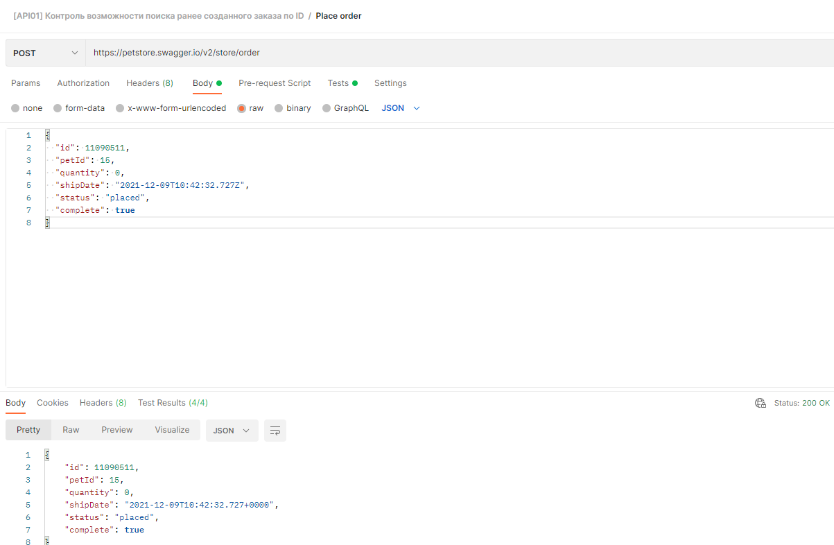
Пример позитивного ТК. Postman

Slide 47
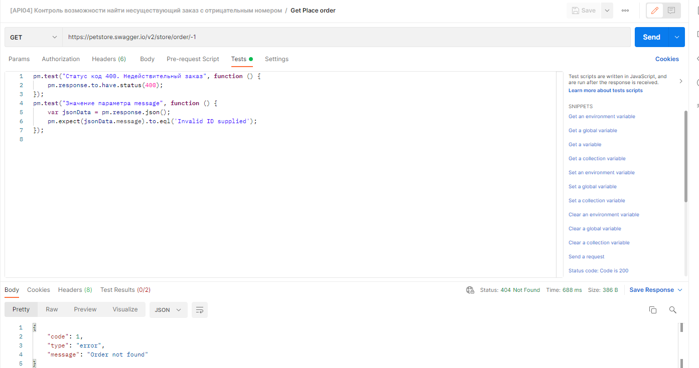
Пример негативного ТК. Postman

Slide 48



СПАСИБО
Спасибо лекторам за вклад в учеников, за интересную подачу материала и любовь к делу, которым занимаются.
Отдельное спасибо Мише, Андрею, наркоманам своего дела.
А также Колбиной Ольге!

